Slide 1
Доклад самообучения, из практик, мастер-классов!
Воспитатель: Пинигина Аксана Сагитовна
Декабрь 2024год

Slide 2
Цель:
Поделится с коллегами, приобретенными знаниями.
Независимо от того, в какой сфере деятельности работает человек, самообразование помогает ему совершенствоваться и быть в курсе всех новых изменений и тенденций в своей области.

Slide 3
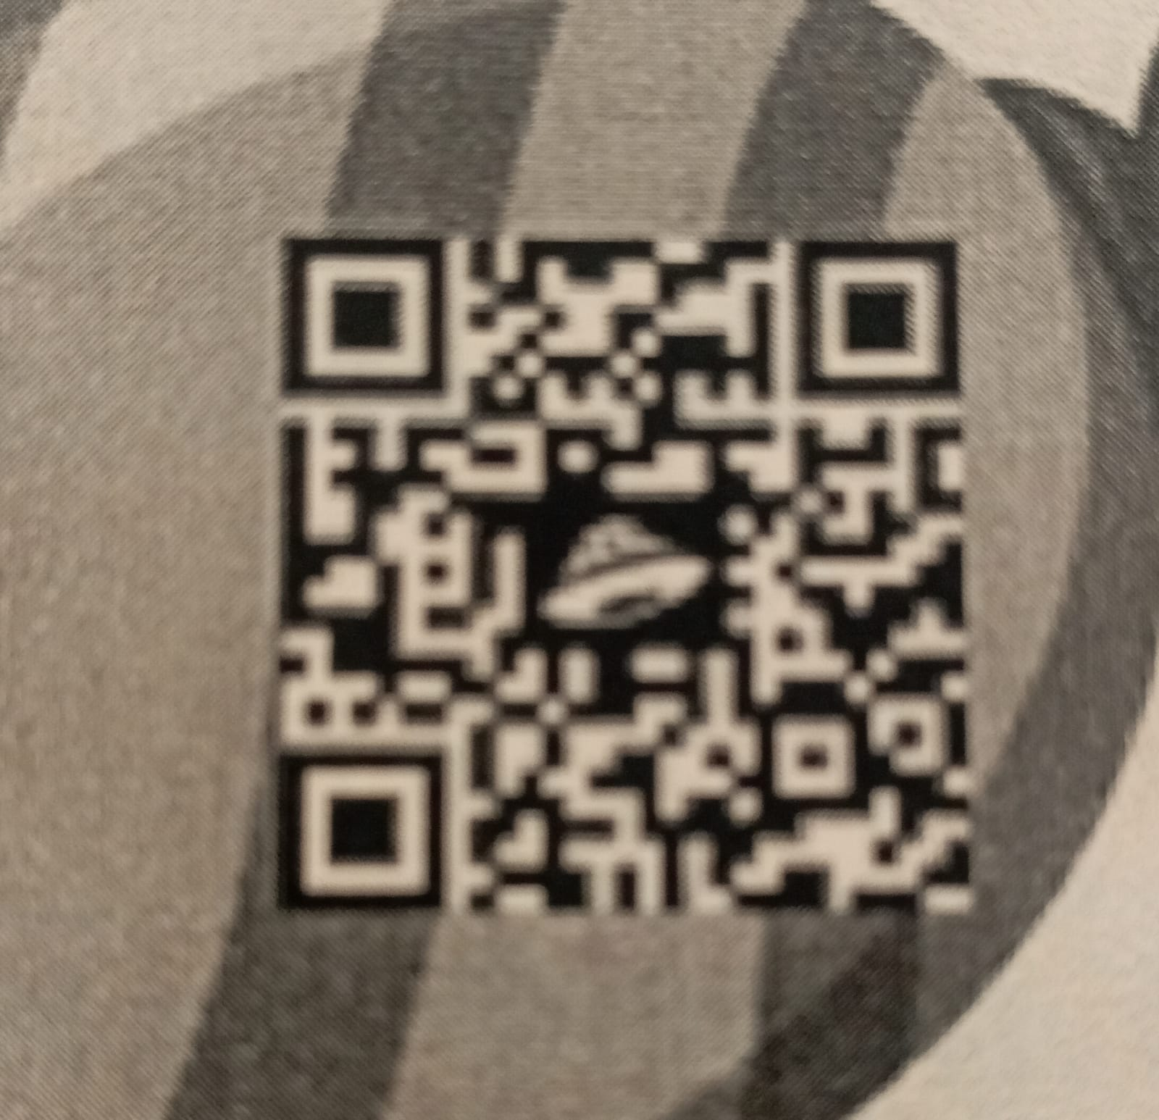
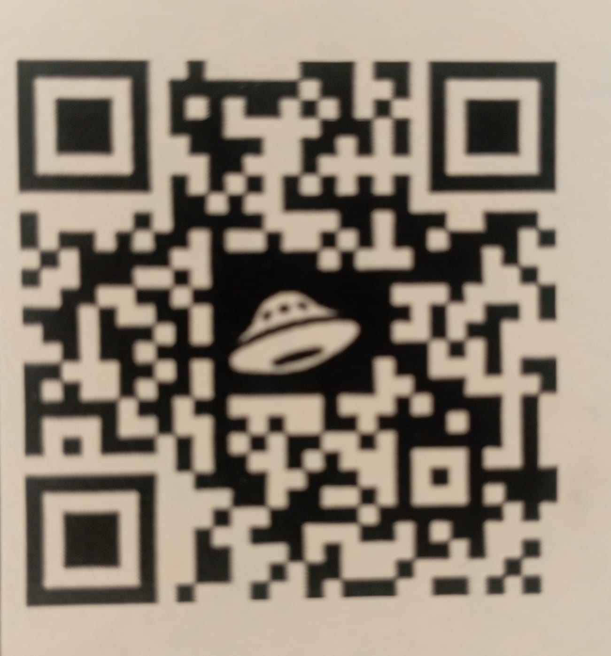
Практикум для педагогов
«Вертушка субъектных практик»
Антихрупкое образование , КОП
(кратковременные образовательные практики)

Slide 4
Кратковременная образовательная практика
Знания, полученные детьми шире программных
За короткий срок дети научатся чему-либо
После каждого занятия дети получают готовый продукт своей деятельности.
Практика создана на основе практики «Антихрупкие прогулки» , направление «Творческие мастер-классы». В разработке перечня, КОП:
-Хобби и возможности воспитателя
-Опрос педагогов, детей, родителей
-Подготовка пространства, необходимого материала
К примеру: 4 локации , выбор детей направления, передвижения после сна, участники: подготовительные группы.

Slide 5
Практика: «Я- играю»
Модель подвижной игры- универсальна. Можно менять необходимые компоненты и их схематическое изображение на свое усмотрение или оставлять их не заполненными, превращая модель подвижной игры, например , в модель музыкальной игры.
Этапы использования модели подвижной игры и игровых ситуаций «Играем в игру»
-Необходимо собрать картотеку: движений, предметов, направлений, количества игроков, мест для проведения игры, простые правила , ограничения.
-Выбрать из картотеки любую карточку (слепой выбор или понравившуюся)
-Разложить на модели карточки
-По выбранным карточкам придумать игру (рассказать ее)
-Дать игре название (фантазийное, по действию, по использованному предмету)

Slide 6
Модель подвижной игры и игровых ситуаций

Slide 7
Мастер-класс: Многофункциональные ширмы из труб ПВХ
Использую в работе с начала учебного года для тематических занятий. Вывешиваю иллюстрации по теме недели. Удобна для детей: на уровне глаз. Воспитанники самостоятельно подходят, рассказывают друг другу, что на картинке.
Для зонирования в самостоятельной игровой деятельности. Легкую ширму, дети переносят сами и сами монтируют как им надо.
Для театра, как ширма и как основа для декораций.

Slide 8
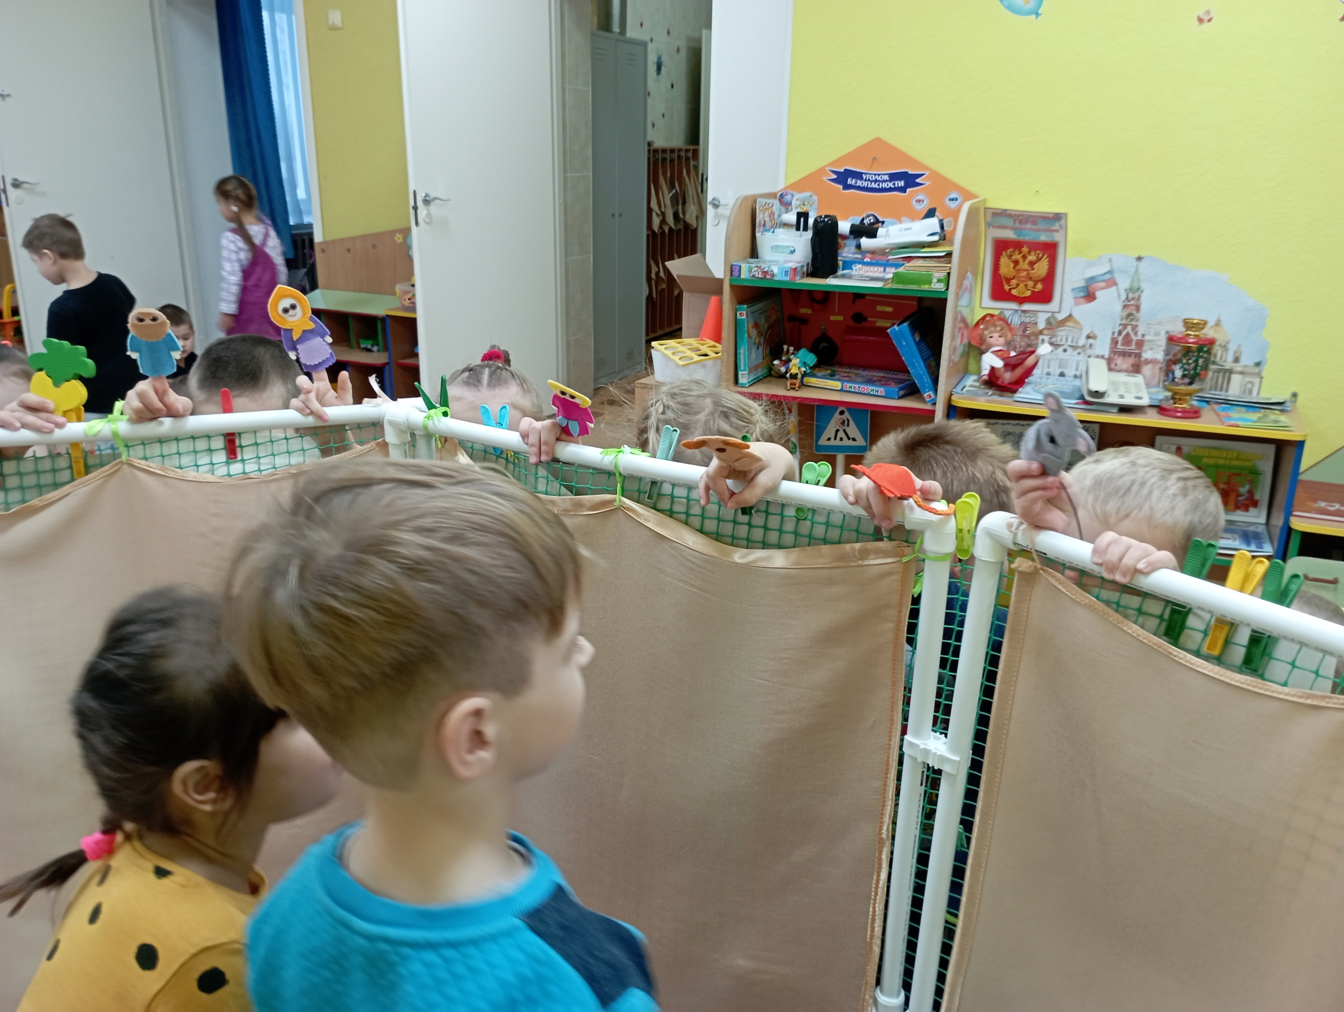
Практическое применение

Slide 9
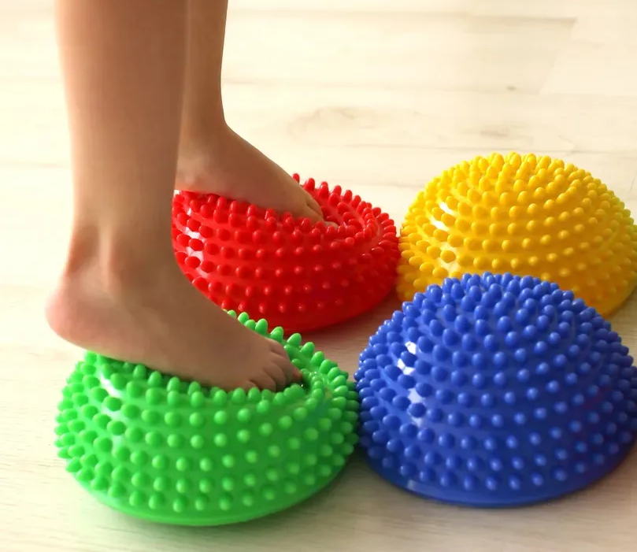
Мастер-класс: «Приемы вовлечения в учебную деятельность детей с ОВЗ»
Балансир массажный

Slide 10
Песочная терапия

Slide 11
Сенсорные игры

Slide 12
Доклад окончен!
Благодарю за внимание!

